Slide 1
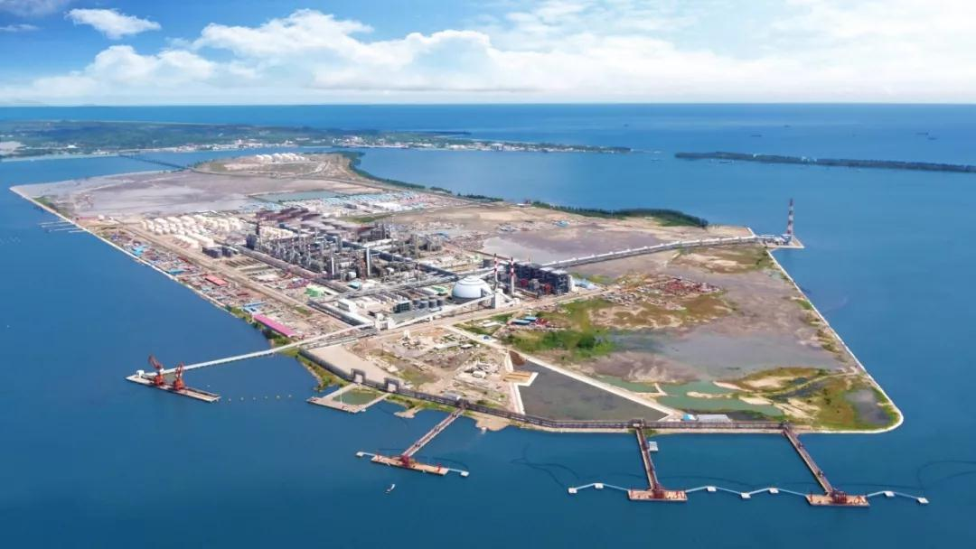
加裂、气分8月工艺考核问题汇总及分析

Slide 2
总体情况说明
问题分类
原因分析与管控措施
Notes:
使用方法： 【更改文字】：将标题框及正文框中的文字可直接改为您所需文字 【更改图片】：点中图片》绘图工具》格式》填充》图片》选择您需要展示的图片 【增加减少图片】：直接复制粘贴图片来增加图片数，复制后更改方法见【更改图片】 【更改图片色彩】：点中图片》图片工具》格式》色彩（重新着色）》选择您喜欢的色彩 下载更多模板、视频教程：http://www.mysoeasy.com

Slide 3
一、日周月检问题总体情况说明

Slide 4
自8月1日至8月31日，加裂、气分工艺专业日、周、月检问题共76项，其中考核47项，奖励8项，未考核21项。按问题性质共分为11类，考核占比61.84%。
考核类型 | 数量
MES交接班 | 0
产品质量 | 2
采样 | 3
巡回检查 | 7
工艺纪律 | 2
平稳率 | 15
抽查提问 | 8
劳动纪律 | 1
工艺指令 | 7
联系汇报 | 1
运行记录 | 1
其他 | 8
项目 |  | 数量
考核 | -1 | 47
未考核 | 0 | 21
奖励 | 1 | 8
共计 |  | 76
考核占比 |  | 61.84%
Notes:
使用方法： 【更改文字】：将标题框及正文框中的文字可直接改为您所需文字 【更改图片】：点中图片》绘图工具》格式》填充》图片》选择您需要展示的图片 【增加减少图片】：直接复制粘贴图片来增加图片数，复制后更改方法见【更改图片】 【更改图片色彩】：点中图片》图片工具》格式》色彩（重新着色）》选择您喜欢的色彩 下载更多模板、视频教程：http://www.mysoeasy.com

Slide 5
1.2 各班组考核分布情况：
加裂一班考核17项；
加裂二班考核16项；
加裂三班考核14项；
加裂四班考核8项；
合计55项
注：包括奖励与考核。
Notes:
使用方法： 【更改文字】：将标题框及正文框中的文字可直接改为您所需文字 【更改图片】：点中图片》绘图工具》格式》填充》图片》选择您需要展示的图片 【增加减少图片】：直接复制粘贴图片来增加图片数，复制后更改方法见【更改图片】 【更改图片色彩】：点中图片》图片工具》格式》色彩（重新着色）》选择您喜欢的色彩 下载更多模板、视频教程：http://www.mysoeasy.com

Slide 6
二、问题分类
2.1 抽查提问
8月份：对轮岗人员进行流程动改、产品改不合格、异常工况处置、操作经验学习效果等提问。
序号 | 班组 | 姓名 | 考核内容 | 考核分数
1 | 加裂四班 | 韩德锋 | 提问韩德锋分馏现场流程、冲洗油、燃料气系统，回答一般 | -2.0
2 | 加裂二班 | 罗庆通 | 提问罗庆通加裂反应系统联锁、2.1MPa联锁启动后应急处置，回答不理想 | -3.0
3 | 加裂三班 | 张光琪 | 抽考张光琪现场流程，设备位置大致掌握，设备作用与介质较为陌生。 | -2.0
4 | 加裂四班 | 阿什拉夫 | 抽考阿什拉夫定期培训内容，表现不理想 | -2.0
5 | 加裂二班 | 英华 | 床层飞温事故演练，分馏系统的处置顺序较乱，英华关键节点的把握偏离实际较大，表现不理想 | -2.0
6 | 加裂一班 | 吴宝鹏 | 提问吴宝鹏加裂C203压差高高联锁原因及处置，回答一般。 | -2.0
7 | 加裂一班 | 瑞祖安 | 提问瑞祖安气分平稳率，回答一般；3/5 | -2.0
8 | 加裂一班 | 吴宝鹏 | 提问吴宝鹏一级指标，回答不理想 | -2.0

Slide 7
2.2 馏出口
8月馏出口合格率统计（7.27-8.26）
班组 | 加氢裂化 |  |  | 气体分馏 |  |  | 厂控(*-3) | 内控(*-2) | 考核分数 | 排名
 | 重石脑油 | 轻石脑油 | 产品液化气 | 异丁烷 | 产品液化气 | 精丙烯
加裂一班 |  |  |  |  |  |  | 0 |  | 0 | 第一名
加裂二班 | 1 |  |  |  | 1 |  | 2 |  | -6 | 第四名
加裂三班 | 1 |  |  | 1 |  |  | 1 | 1 | -5 | 第三名
加裂四班 |  |  |  |  |  |  | 0 |  | 0 | 第一名
备注
备注：馏出口合格率统计周期：上月27日0:00—本月26日24:00（不包括）。红色为超内控指标（6月4日18:00开始重石超内控考核-2分）：加裂重石馏程超内控：79-81℃、终馏点177-180℃。产品异丁烷纯度超出90.5-94.5%纳入考核。
8月份：
重石脑油初馏点控制79-81℃，终馏点控制177-180℃，精丙烯纯度保持在99.67-99.71%，异丁烷纯度控制90.5-94.5%。
加裂重石馏程不合格2次，重石终馏点超厂控1次，初馏点超内控1次；异丁烷不合格考核1次，产品液化气C3不合格一次。
Notes:
使用方法： 【更改文字】：将标题框及正文框中的文字可直接改为您所需文字 【更改图片】：点中图片》绘图工具》格式》填充》图片》选择您需要展示的图片 【增加减少图片】：直接复制粘贴图片来增加图片数，复制后更改方法见【更改图片】 【更改图片色彩】：点中图片》图片工具》格式》色彩（重新着色）》选择您喜欢的色彩 下载更多模板、视频教程：http://www.mysoeasy.com

Slide 8
2.3 月末评比
8月份能耗（8.1-8.31）
班组 | 加裂 | 气分 | 平均值 | 排名
加裂一班 | 41.59 | 21.340 | 33.490 | 第二名
加裂二班 | 41.75 | 21.360 | 33.594 | 第四名
加裂三班 | 41.55 | 21.310 | 33.454 | 第一名
加裂四班 | 41.62 | 21.380 | 33.524 | 第三名
8月份精丙烯收率，%（8.1-8.31） |  |  | 8月份重石收率，%（8.1-8.31）
班组 | 平均值 | 排名 | 班组 | 平均值 | 排名
加裂一班 | 27.36 | 第三名 | 加裂一班 | 61.45 | 第一名
加裂二班 | 26.66 | 第四名 | 加裂二班 | 61.23 | 第四名
加裂三班 | 27.40 | 第二名 | 加裂三班 | 61.34 | 第二名
加裂四班 | 28.17 | 第一名 | 加裂四班 | 61.25 | 第三名
本月评比情况：
1）目前各班平稳率相差较小，因此在月末评比中取消此项评比，在日周月检中仍继续检查。
2）重石收率差距较小，一班重石收率最高，61.45%。
3）精丙烯月度产量1272t ，收率27.4%，较上月有所降低。
Notes:
使用方法： 【更改文字】：将标题框及正文框中的文字可直接改为您所需文字 【更改图片】：点中图片》绘图工具》格式》填充》图片》选择您需要展示的图片 【增加减少图片】：直接复制粘贴图片来增加图片数，复制后更改方法见【更改图片】 【更改图片色彩】：点中图片》图片工具》格式》色彩（重新着色）》选择您喜欢的色彩 下载更多模板、视频教程：http://www.mysoeasy.com

Slide 9
2.4 月末评比排名
班组 | 排名 | 日期 | 月末评比内容 | 分数
加裂三班 | 反事故演练第一名 | 2022/9/4 | 反事故演练 | 20.0
加裂二班 | 反事故演练第二名 | 2022/9/4 | 反事故演练 | 10.0
加裂四班 | 反事故演练第三名 | 2022/9/4 | 反事故演练 | 5.0
加裂三班 | 能耗第一名 | 2022/9/4 | 能耗 | 20.0
加裂一班 | 能耗第二名 | 2022/9/4 | 能耗 | 10.0
加裂四班 | 能耗第三名 | 2022/9/4 | 能耗 | 5.0
加裂一班 | 产品合格率第一名 | 2022/9/4 | 馏出口 | 15.0
加裂四班 | 产品合格率第一名 | 2022/9/4 | 馏出口 | 15.0
加裂三班 | 产品合格率第三名 | 2022/9/4 | 馏出口 | 5.0

Slide 10
2.4 劳动纪律、工艺纪律等问题
班组 | 考核内容 | 项目 | 分数
加裂一班 | 2日卡尤木迟到 | 劳动纪律 | -2.0
加裂二班 | 2日焦柴引入后，R102温度应降低，波动较大。 | 工艺指令 | -2.0
加裂一班 | 30日夜班（一班）C207顶压频繁控制0.13MPa以上。 | 工艺指令 | -2.0
加裂二班 | 30日1点-2点（二班）C207底温连续1h低于135℃； | 工艺指令 | -2.0
加裂三班 | 1日夜班（三班）C207顶压频繁控制0.13MPa以上。 | 工艺指令 | -2.0
加裂四班 | 31日夜班23-0点（四班）C207底温连续1h低于135℃ | 工艺指令 | -2.0
加裂一班 | 1041-D102界位16日4点（一班）高于20% | 工艺指令 | -1.0
加裂二班 | 1041-D102界位17日10点（二班）高于20% | 工艺指令 | -1.0
加裂三班 | 20日白班，加裂三班 C204邻近下班前撤回流，顶温高达131.9℃，违反工艺纪律。 | 工艺纪律 | -2.0
加裂三班 | 17日夜班，3：30-5：00反应系统压力低于14MPa | 工艺纪律 | -2.0
Notes:
使用方法： 【更改文字】：将标题框及正文框中的文字可直接改为您所需文字 【更改图片】：点中图片》绘图工具》格式》填充》图片》选择您需要展示的图片 【增加减少图片】：直接复制粘贴图片来增加图片数，复制后更改方法见【更改图片】 【更改图片色彩】：点中图片》图片工具》格式》色彩（重新着色）》选择您喜欢的色彩 下载更多模板、视频教程：http://www.mysoeasy.com

Slide 11
2.5 交接班、其他
1） 本月MES交接班填写正常。
2）其他：
加裂二班 | 2日夜班，二班联系外送D311废胺液。 | 其他 | 3.0
加裂一班 | 根据各班汇总内容质量、数量评估加分 | 其他 | 1.0
加裂二班 | 根据各班汇总内容质量、数量评估加分 | 其他 | 7.0
加裂三班 | 根据各班汇总内容质量、数量评估加分 | 其他 | 8.0
加裂四班 | 根据各班汇总内容质量、数量评估加分 | 其他 | 2.0
加裂三班 | 29日夜班配合1040-ST101吹扫、监护，开进出口及安全阀处手阀备用 | 其他 | 3.0
加裂一班 | 30日白班配合1040-ST101吹扫、监护，开进出口及安全阀处手阀备用 | 其他 | 3.0
加裂三班 | 8月22日6:00，D210废碱液外送 | 其他 | 3.0
Notes:
使用方法： 【更改文字】：将标题框及正文框中的文字可直接改为您所需文字 【更改图片】：点中图片》绘图工具》格式》填充》图片》选择您需要展示的图片 【增加减少图片】：直接复制粘贴图片来增加图片数，复制后更改方法见【更改图片】 【更改图片色彩】：点中图片》图片工具》格式》色彩（重新着色）》选择您喜欢的色彩 下载更多模板、视频教程：http://www.mysoeasy.com

Slide 12
2.6 考核通报
本月27日加裂二班班长余春林上班期间违规使用手机，根据综合评估，部门出具相应考核通报，对其进行降级处理。
2.6 巡回检查
班组 | 考核内容 | 考核日期 | 类型 | 考核分数
加裂一班 | 31日4-6点漏检 | 2022/8/3 | 巡回检查 | -3.0
加裂三班 | 2日2-4点漏检 | 2022/8/3 | 巡回检查 | -3.0
加裂一班 | 11日夜班，班长路线最后两个点位漏检 | 2022/8/19 | 巡回检查 | -3.0
加裂二班 | 21日白班漏检； | 2022/8/23 | 巡回检查 | -2.0
加裂一班 | 22日白班漏检，短时间内再次漏检。 | 2022/8/23 | 巡回检查 | -5.0
加裂一班 | 10：30外操室检查巡检记录本，巡检前未签字 | 2022/8/30 | 巡回检查 | -2.0
加裂二班 | 17日14-16点外操路线最后一个点漏检9条 | 2022/8/18 | 巡回检查 | -2.0
Notes:
使用方法： 【更改文字】：将标题框及正文框中的文字可直接改为您所需文字 【更改图片】：点中图片》绘图工具》格式》填充》图片》选择您需要展示的图片 【增加减少图片】：直接复制粘贴图片来增加图片数，复制后更改方法见【更改图片】 【更改图片色彩】：点中图片》图片工具》格式》色彩（重新着色）》选择您喜欢的色彩 下载更多模板、视频教程：http://www.mysoeasy.com

Slide 13
三、原因分析及管理要求
3.1 8月工艺检查考核结果（总分 26）：
一班（-13（月末评比25） ），二班（-11 （月末评比10） ）、三班（35（月末评比45） ）、四班(15（月末评比20）) 。
三
6、7、8月各班考核情况
8月各班考核汇总情况
班组 | 考核总分 | 月末竞赛 | 综合分数
加裂一班 | -42 | 25 | -13
加裂二班 | -31 | 10 | -11
加裂三班 | -20 | 45 | 35
加裂四班 | -12 | 20 | 15

Slide 14
3.2 8月工艺专业重点工作：
1. 抽查提问：内操的事故处置、操作经验学习、联锁等，对不同岗位进行相对应的岗位进行提问，整体情况一般，已出具相应考核。外操以现场安排学习流程为主，状况良好。
2. 巡检，本月巡检漏检情况较多，工艺及时处理漏检项，并通过与班组及信息部沟通，避免因技术问题导致漏检。
3. 现场规格化正常。

Slide 15
原因及要求：
1. 抽查提问：整体回答一般
主要原因 1）本月提问主要以内操操作经验学习、事故处置、现场流程为主，内操整体一般，外操对月度安排的现场流程学习掌握良好。
2）班组同事日常生产中更关注常规事故预案学习，对非常规事故关注较少。
3）轮岗期间没能快速进入角色。
要求：1）班组长带领班组成员在学习常规事故处置的同时，多推演非常规事故处置。
2）加强对装置各位置危害性的学习，辨识出异常情况对整个工艺系统的影响。
3）加强日周检提问交流。

Slide 16
2. 巡检：本月漏检次数较多，现场巡检签字本基本按时准确签字
主要问题为：1）漏检数量增多
要求：1）严格执行新版巡检细则。2）及时与班组和信息部沟通，避免技术问题造成漏检及考核。
3. 现场规格化：1. 本月规格化良好，班组能及时整改相关问题。

Slide 17
管理要求：
9月份工作展望：
1）加强与新轮岗同事的联锁应急处置交流、DCS操作参数提问，保证内操力量。
2 ）加强劳动纪律尤其夜班劳动纪律检查，建立良好劳动作风。
3）加强现场工作落实情况检查，保证现场作业安全。
4）基于班组力量，合理安排每日工作计划及班组力量，确保工作有效执行。
5）加强对社招、校招人员的考试培训力度。落实轮岗、新员工培训计划。
Notes:
使用方法： 【更改文字】：将标题框及正文框中的文字可直接改为您所需文字 【更改图片】：点中图片》绘图工具》格式》填充》图片》选择您需要展示的图片 【增加减少图片】：直接复制粘贴图片来增加图片数，复制后更改方法见【更改图片】 【更改图片色彩】：点中图片》图片工具》格式》色彩（重新着色）》选择您喜欢的色彩 下载更多模板、视频教程：http://www.mysoeasy.com

Slide 18
谢谢！

